Slide 1
JSON

Slide 2
JSON: Javascript Object Notation
könnyen olvasható és írható még emberek számára is
programnak könnyű értelmezni/elemezni és generálni
szöveges formátumú (text alapú) és teljesen nyelv független
Két két féle szerkezetre épít:
név/érték párok gyűjteménye. Számos nyelvben, név/érték pár gyűjtemények megvalósításaként tekinthető egy objektum, egy rekord, egy struktúra, dictionary (vagy map), hasító tábla, kulccsal indexelhető (~nem csak számmal) lista, vagy asszociatív tömbök
értékek rendezett listája. Legtöbb nyelvben ennek a realizációja tömb, vektor, lista vagy sorozat.

Slide 3
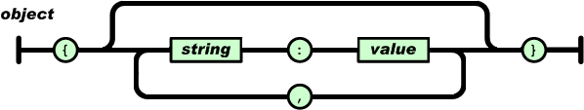
Típusok
objektum: név érték párok rendezetlen halmaza Egy objektum { -el kezdődik és } jellel végződik. Minden nevet egy : (kettőspont) követ és a név/érték párokat vessző (,) választja el.
JSON-be meglehet adni akár üres objektumot is. Ilyenkor a {-ből a }-ba jutunk rögtön, és vezet is közötte vonal, tehát szabályos.

Slide 4
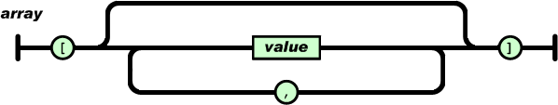
Típusok
tömb: a tömb értékek rendezett gyűjteménye. Tömb nyitó szögletes zárójellel kezdődik ([) és záró szögletes zárójellel (]) végződik. Az értékek vesszővel vannak elválasztva.

Slide 5
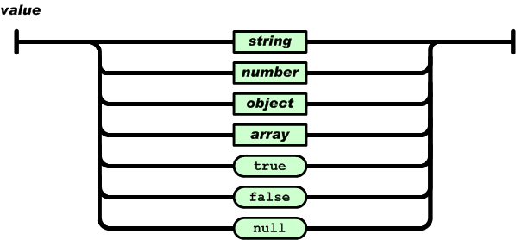
Típusok
value: ez lehet string dupla idézőjelek között, vagy egy szám, vagy true vagy false vagy null, de akár egy objektum vagy egy tömb is

Slide 6
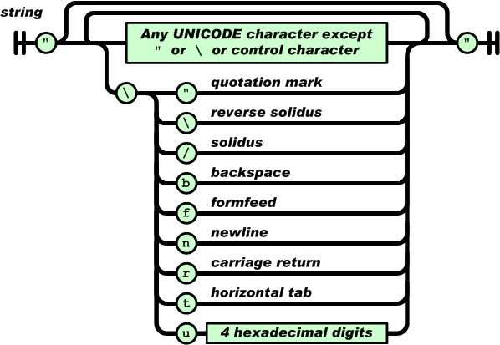
Típusok

Slide 7
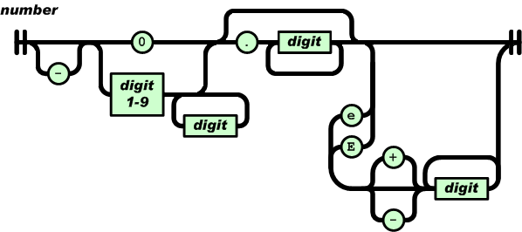
Típusok
Tehát a számokat 10-es alapú számrendszerben adhatjuk meg. Kezdődhet – jellel is (látható hogy vezet kezdőállapotból oda is út). A törtrészt „.” előzi meg. Lehet 10 kitevőjét is megadni (exponenciális jelölés) az e vagy E-vel és ezután opcionálisan lehet egy – vagy egy + is. Olyan numerikus értékeket, amik számjegyek sorozatával nem ábrázolhatóak (pl. Infinity, NaN), nem engedélyezettek.

